Slide 1
Trabajo Práctico 1
Grupo N°3
Integrantes:
Rodrigo Torres
Samir Gattás
Federico Lo Nostro
Joaquín Cardoso
Federico Ferrara

Slide 2
Limpieza de datos.
Properati Inmobiliaria

Slide 3
Introducción
En la siguiente presentación se verá una limpieza y un primer análisis de las variables de la base de datos de PROPERATI.
El objetivo principal del trabajo práctico es llevar a cabo un modelo automatizado que permita calcular el valor de las propiedades para posibles futuras ventas usando como referencia los valores disponibles.

Slide 4
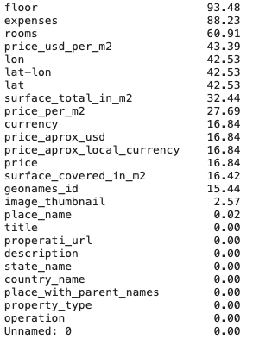
Limpieza de Datos: Identificación de valores faltantes
La base de datos es sobre la las distintas operaciones de venta en el país de propiedades.
La cantidad de datos que tiene es de 121220 filas por 26 columnas.
Un primer análisis nos muestra el porcentaje de datos faltantes que tenemos por columna.
Como primera acción ajustamos “Place_name” para tener los valores faltantes

Slide 5
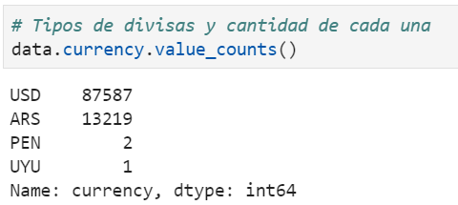
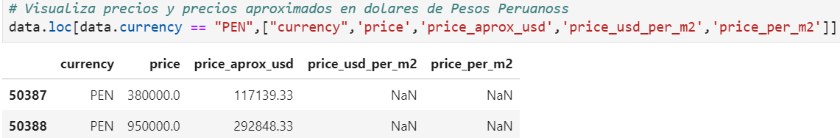
Limpieza de Datos: Unificación del tipo de Divisa
Como primera acción se van a identificar todos los tipos de moneda. Luego, se van a normalizar todos los Precios; tanto de Precio Total como Precio sobre metro cuadrado a Dólares Estadounidenses. Ej:

Slide 6
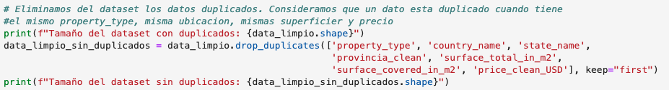

Limpieza de Datos de Duplicados
Luego tomamos la decisión de eliminar los datos duplicados que hay en el data- set siempre, para eso duplicamos los valores que cumplan lo siguiente:
Viendo aqui que se eliminaron 24435 valores duplicados

Slide 7
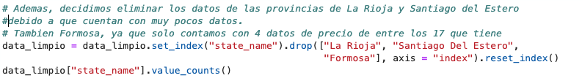
Limpieza de Datos Vacíos
Luego decidimos eliminar los datos que tenían todos los valores nulos en las columnas de mayor importancia.
Ademas,

Slide 8
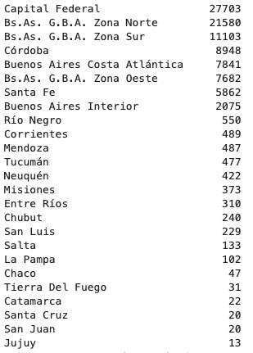
Decisiones de limpieza de datos
Tratamos el 93,89% de los datos esto es representado por las siguientes provincias:
De esta forma podemos concentrar el modelo donde se encuentran la mayor cantidad de datos.
Aquí realizamos un análisis para ver si podíamos generar zonas con mayor cantidad de datos por ejemplo: NOA pero seguíamos teniendo pocos datos como para luego poder hacer un análisis certero.

Slide 9
Análisis sobre la relación entre Precio/m2 y Superficie
Comparamos los precios sobre metro cuadrado para identificar cuál de las superficies (superficie cubierta o superficie total) tiene mayor incidencia sobre los datos.
Utilizamos el dataset limpio para poder tener un resultado más preciso sobre la comparativa que se quiere llevar a cabo.
Creamos una función para relacionar las variables de precio y precio sobre metro cuadrado como base de la conclusión a la cual se quiere llegar:

Slide 10
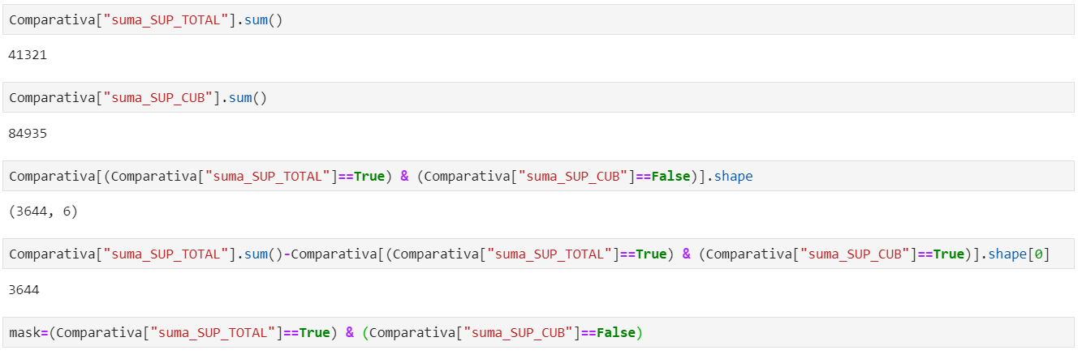
Luego de comparar los datos llegamos a la conclusión que los precios en dólares sobre metro cuadrado es representado mayormente por la superficie cubierta y no por la superficie total

Slide 11
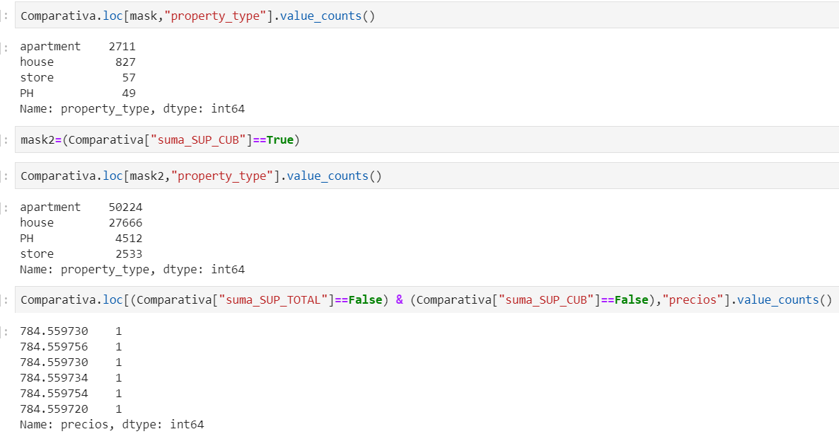
Inferencia del tipo de vivienda sobre la superficie para la definición de los precios
Utilizamos el mismo método comparativo visto en la sección anterior para deducir la inferencia del tipo de vivienda sobre la superficie y su impacto hacia los precios

Slide 12
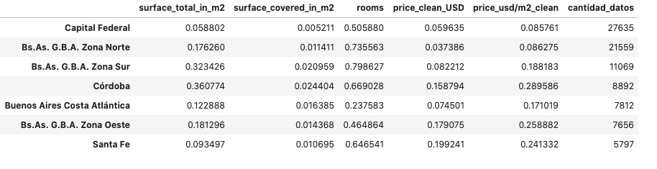
Imputación de Datos Faltantes.
Aquí analizamos la cantidad de datos faltantantes que tenemos, con eso decidimos no tirar los datos ya que representaban más del 13% del total de los datos.

Slide 13
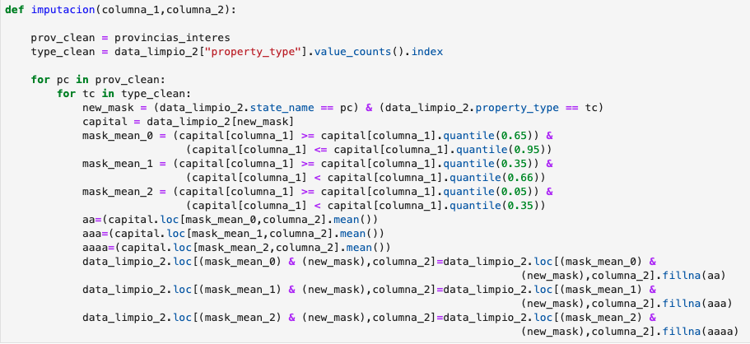
Imputación de datos
Comenzamos imputando la media dejando de lado los valores más extremos de los promedios para tener un valor más certero.

Slide 14
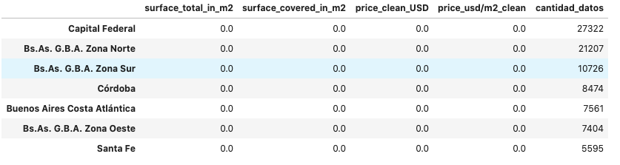
Imputación de datos
De la misma manera creamos una función con el valor de la moda en lugar del media. Esto es para poder llenar los valores de la cantidad de ambientes. Tomamos esta decisión ya que nos parecía más adecuado llenar ese valor con un entero más que con el valor promedio.

Slide 15
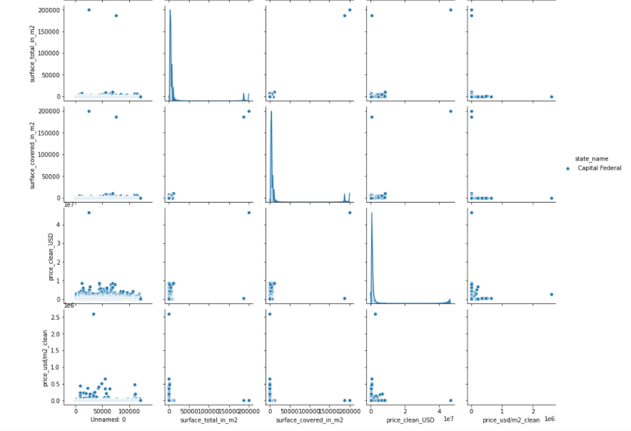
Limpieza de Datos
Realizamos un comparativa entre todos los datos y vimos que teníamos valores muy grandes (outliers) y decidimos sacarlos del dataset ya que no son representativos.

Slide 16
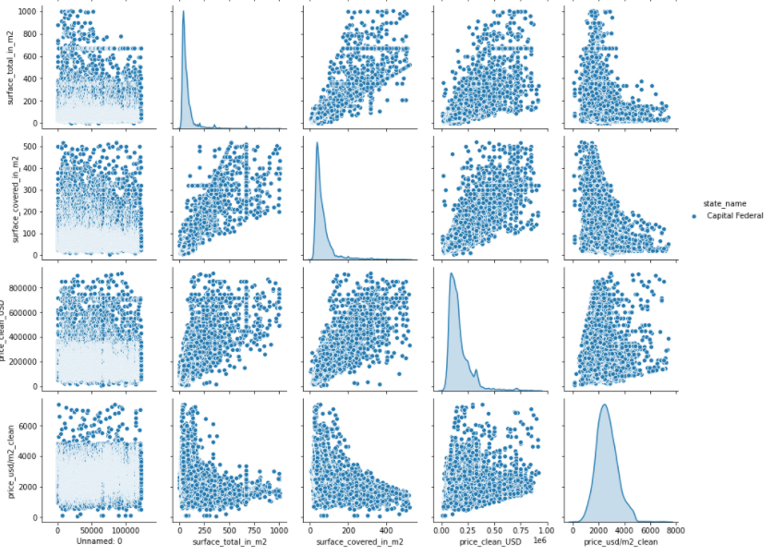
Datos limpios
Aquí podemos observar los datos de una manera más ordenada tomando como referencia sólo los datos de Capital Federal.
Podemos observar que una vez extraídos los outliers los gráficos tienen una visualización mejor representada sobre los datos en sí y nos permite analizar mejor el comportamiento de los mismos.

Slide 17
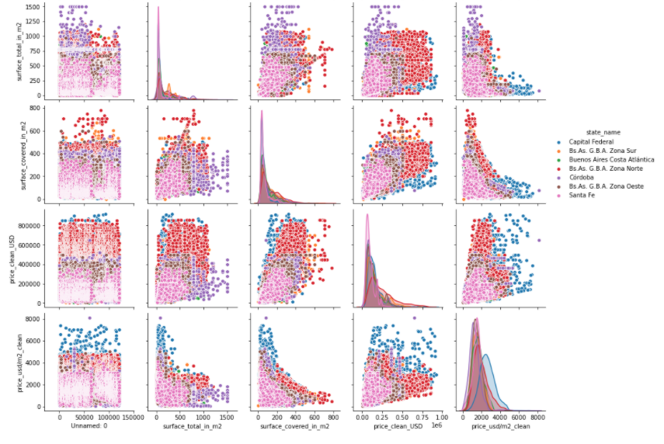
Análisis de Datos
Aquí podemos observar un comparativa de los datos entre todas las provincias.
Viendo primero una clara relación que mientras mayor superficie mayor el precio.
Luego se puede observar una pequeña diferencia en los precios según las provincias.

Slide 18
Conclusiones
Despues del analisis y limpieza de datos exhaustivos, se obtuvo un material de trabajo más reducido pero que creemos que va a tener mayor eficiencia a la hora de aplicarlo al objetivo siguiente, es decir, utilizarlo como herramienta de manera conjunta con un modelo automatizado

Slide 19
Gracias!!

